Slide 1
Об участии коллектива Экономического факультета в реализации Программы развития Санкт-Петербургского университета до 2020 года
ЦЕЛЕВЫЕ ИНДИКАТОРЫ
ПРОГРАММЫ РАЗВИТИЯ СПбГУ
Гузов Ю.Н.
Первый заместитель декана экономического факультета СПбГУ

Slide 2
Место СПбГУ Экономика и эконометрика по рейтингу QS
2016 | 2017 | 2018 | 2019
Общий счет
62,8 | 63 | 60,2 | 58,6
Место
151-200 | 151-200 | 251-300 | 251-300

Slide 4
Место СПбГУ Бизнес и менеджмент по рейтингу QS
2016 | 2017 | 2018 | 2019
Общий счет
63 | 64,3 | 65 | 64
Место
 | 151-200 | 201-250 | 151-200

Slide 6
Место СПбГУ Статистика и Операционые исследования по рейтингу QS
2016 | 2017 | 2018 | 2019
Общий счет
46,2 | 57,5 | 54,8 | 63,6
Место
 |  |  | 151-200

Slide 8
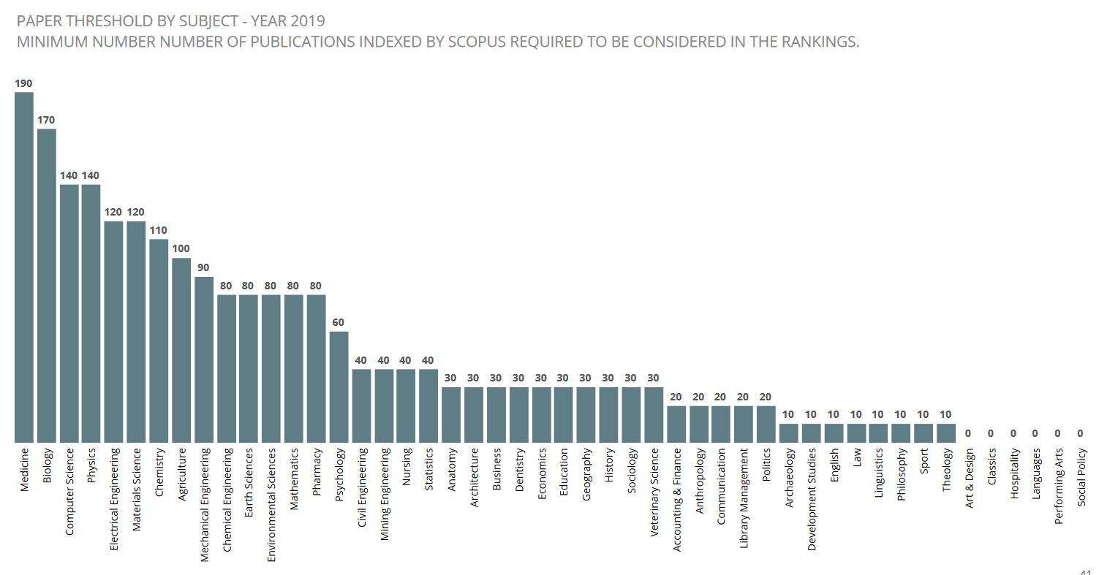
Минимальное число публикаций в Scopus для попадания в рейтинг, по предметам

Slide 9
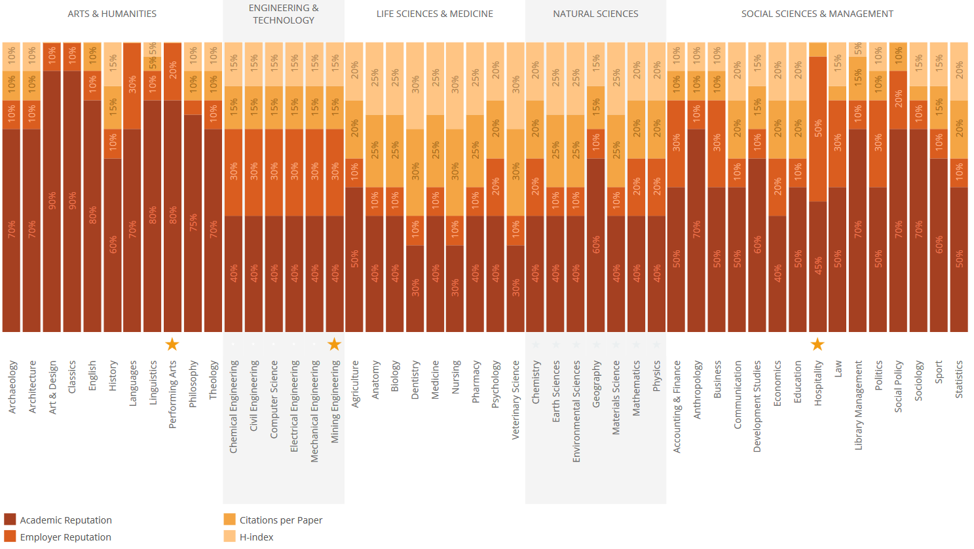
Веса показателей рейтинга, по предметам

Slide 10
Top 25% Institutions and Economists in Russia, as of April 2019 RePEc (https://ideas.repec.org/top/top.russia.html)
Rank | W.Rank | Institution | Score | Authors | Author shares
1 | [1] | National Research University Higher School of Economics, Moscow | 1.04 | 447 | 397.97
2 | [2] | New Economic School (NES), Moscow | 2.52 | 48 | 34.26
3 | [4] | Russian Presidential Academy of National Economy and Public Administration (RANEPA), Moscow | 5.33 | 191 | 145.21
4 | [3] | Gaidar Institute for Economic Policy, Moscow, Russia | 5.42 | 104 | 60.44
5 | [5] | Central Economics and Mathematics Institute (CEMI), Russian Academy of Sciences (RAS), Moscow | 8.81 | 24 | 21.37
6 | [7] | Moscow School of Economics, M. V. Lomonosov Moscow State University, Moscow | 13.27 | 10 | 8.12
7 | [8] | Faculty of Economics, St. Petersburg State University, St. Petersburg | 14.04 | 29 | 25.28
8 | [6] | Institute of Economics, Russian Academy of Sciences (RAS), Moscow | 15.59 | 153 | 149.4
9 | [10] | Faculty of Economics, M. V. Lomonosov Moscow State University, Moscow | 20.72 | 67 | 60.89
10 | [9] | Institute of Economics and Industrial Engineering, Siberian Branch, Russian Academy of Sciences (RAS), Novosibirsk | 20.98 | 16 | 12.46
11 | [11] | Central Bank of the Russian Federation, Moscow | 23.07 | 28 | 26.2
12 | [12] | Department of Economics, European University at St. Petersburg, St. Petersburg | 24.4 | 12 | 8.37
13 | [13] | Graduate School of Management, St. Petersburg State University, St. Petersburg | 25.94 | 26 | 26
14 | [15] | Economics Department, Novosibirsk State University, Novosibirsk | 27 | 12 | 5
15 | [14] | Financial University under the Government of the Russian Federation, Moscow | 29.59 | 66 | 62.97
*For Russia, there are 1278 authors affiliated with 157 institutions.

Slide 11
Развитие образовательных программ по стратегии
 | Бак | Маг | Асп
2016 | 42% | 51% | 7 %
2017 | 44% | 49% | 7%
2018 | 46% | 48% | 6%
 | 2010 | 2011 | 2012 | 2013 | 2014 | 2015 | 2016 | 2017 | 2018 | 2019 | 2020
Доля бакалавров/специалистов в приеме | 77 | 72 | 68 | 62 | 58 | 54 | 53 | 51 | 49 | 47 | 45
Доля магистров | 4 | 8 | 9 | 13 | 15 | 17 | 16 | 16 | 15 | 15 | 15
Доля выпускников бакалавриата из других вузов принятых в магистратуру СПбГУ | 11 | 12 | 15 | 16 | 18 | 20 | 22 | 24 | 26 | 28 | 30
аспирантов | 8 | 8 | 8 | 9 | 9 | 9 | 9 | 9 | 10 | 10 | 10

Slide 12
Изменение структуры приема на экономическом факультете

Slide 13
Прием на экономический факультет в 2016-2018 гг.
 | Бакалаврианты | Магистранты | Аспиранты
2016 | 199 (42%) | 238 (51%) | 28 (7 %)
2017 | 218 (44%) | 242 (49%) | 32 (7%)
2018 | 262 (46%) | 271 (48%) | 32 (6%)

Slide 14
Выпуск экономического факультета в 2016-2018 гг.
 | бакалавры – выпускники | магистры- выпускники | аспиранты - выпускники
2016 год | 298 | 193 | 21
2017 год | 270 | 232 | 13
2018 год | 305 | 236 | 18

Slide 15
Плановые и фактические показатели по кадрам
21
21,5
18,6
19,4
21,2
7,9
20,3
20
5,2
4,1
5,6
7
6
3,1
3,5
2

Slide 16
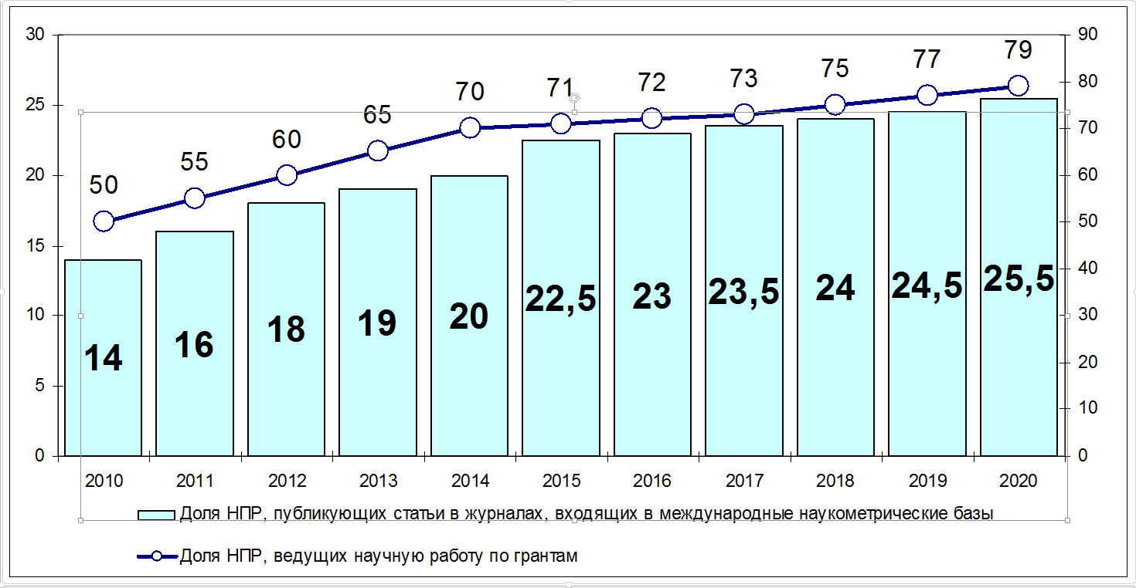
развитие научных исследований
21,7
29,1
42

Slide 17
Сведения о составе НПР экономического факультета
(НПР)
17

Slide 18
Сведения о составе НПР экономического факультета 2018
Индикатор | Целевые индикаторы программы развития СПбГУ в 2018 г. | 2018г.
 |  | всего | в т. ч. штатных
Общая численность НПР |  | 188 | 169
Доля НПР, имеющих ученые степени, в общей численности научно-педагогических работников | 75% | 97% | 96%
Количество НПР, имеющих степень доктора |  | 60 | 52
Доля НПР, имеющих степень доктора наук |  | 32% | 31%
Количество докторов наук моложе 40 лет |  | 1 | 1
Доля докторов наук моложе 40 лет в общей численности НПР, имеющих ученую степень доктора наук | 7% | 1,7% | 2%
Количество НПР имеющих степень кандидата наук |  | 122 | 111
Доля НПР имеющих степень кандидата наук |  | 65% | 66%
Количество кандидатов наук моложе 35 лет |  | 21 | 21
Доля кандидатов наук моложе 35 лет в общей численности НПР, имеющих ученую степень кандидата наук | 28% | 17% | 20%
18

Slide 19
Научные проекты экономического факультета (по данным Pure)
Показатель | Целевые индикаторы программы развития СПбГУ в 2018г. | 2013 | 2014 | 2015 | 2016 | 2017 | 2018
Количество НИР, в которых НПР приняли участие |  | 24 | 10 | 8 | 15 | 27 | 25
Количество НПР, участвовавших в НИР |  | 97 | 49 | 54 | 57 | 48 | 66
Доля НПР, ведущих научную работу в рамках финансирования по федеральным целевым научно-техническим программам, грантам российских и зарубежных фондов, в общей численности научно-педагогических работников | 75% | 35,7% | 19,1% | 22,4% | 25,9% | 25,7% | 39%
19

Slide 20
Количество публикаций в журналах
***
*
**
*Не включая публикаций тезисов (75), статей в сборниках (116)
** Не включая публикацию тезисов (194), статей в сборниках (154)
***Не включая публикацию тезисов (170), статей в сборниках (144)

Slide 21
Публикационная активность НПР (по данным e-library, Scopus, WoS CC)
Показатель | Целевые индикаторы программы развития СПбГУ в 2018 г. | 2013 | 2014 | 2015 | 2016 | 2017 | 2018
Количество публикаций в журналах |  | 206 | 245 | 241 | 153 | 155 | 176
в том числе:
количество публикаций в журналах РИНЦ |  | 145 | 235 | 225 | 147 | 125 | 152
количество публикаций в журналах Web of Science и Scopus |  | 3 | 16 | 17 | 22 | 41 | 44
Доля научных публикаций на иностранных языках в общем количестве научных публикаций НПР | 42% | 6,3% | 8,5% | 14,4% | 17,6% | 35% | 34,4%
Количество НПР, опубликовавших статьи в журналах Web of Science, Scopus и РИНЦ |  | 66 | 98 | 110 | 79 | 88 | 108
Доля НПР, опубликовавших статьи в журналах Web of Science, Scopus, в общей численности НПР | 24% | 1% | 5% | 10% | 13,7% | 29,1% | 42%
Количество монографий и глав в монографиях, опубликованных НПР |  | 32 | 31 | 31 | 12 | 29 | 20
Количество учебников и учебных пособий, опубликованных НПР |  | 21 | 28 | 21 | 22 | 33 | 20
Количество статей, опубликованных НПР, в сборниках |  | 78 | 103 | 94 | 110 | 154 | 144
21
Notes:
Всего опубликовано 320 статей. Из них 176 в журналах, 144 в сборниках. 110 на иностранных языках, 210 на русском языке.
18 статей в ядре РИНЦ.

Slide 22
Проблемы и направления их решения
Целевые индикаторы по приему в СПбГУ в целом выполняются на основе административных ограничений. Желательно увеличение набора бакалавров до 300 мест.
Доля молодых докторов (2%) и кандидатов наук (20%) меньше целевого индикатора программы развития СПбГУ (7% и 27% соответственно). Необходимо плановое омоложение кадрового состава.
Доля НПР, ведущих научную работу в рамках финансирования по грантам (39%), значительно ниже целевого индикатора (75%). Требуется поиск реального индустриального партнера.
Доля научных публикаций на иностранном языке (34,4%) меньше целевого индикатора (42%). Необходимо увеличение публикаций и числа курсов на иностранном языке.
22

